Slide 1
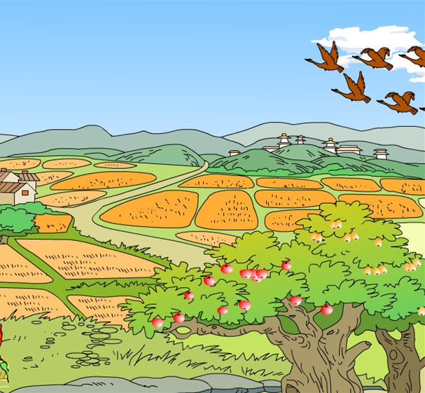

Slide 2
钥匙 凉爽 争着 勾住 歌曲 丰收
小喇叭 厚厚的
五彩缤纷 扇哪扇哪 飘哇飘哇
你挤我碰 频频点头
一枚枚邮票 一把把小扇子

Slide 3
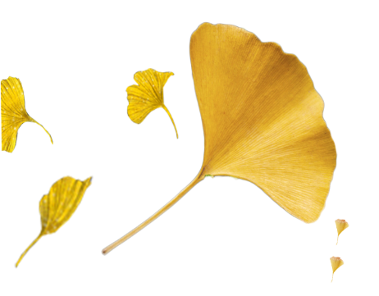
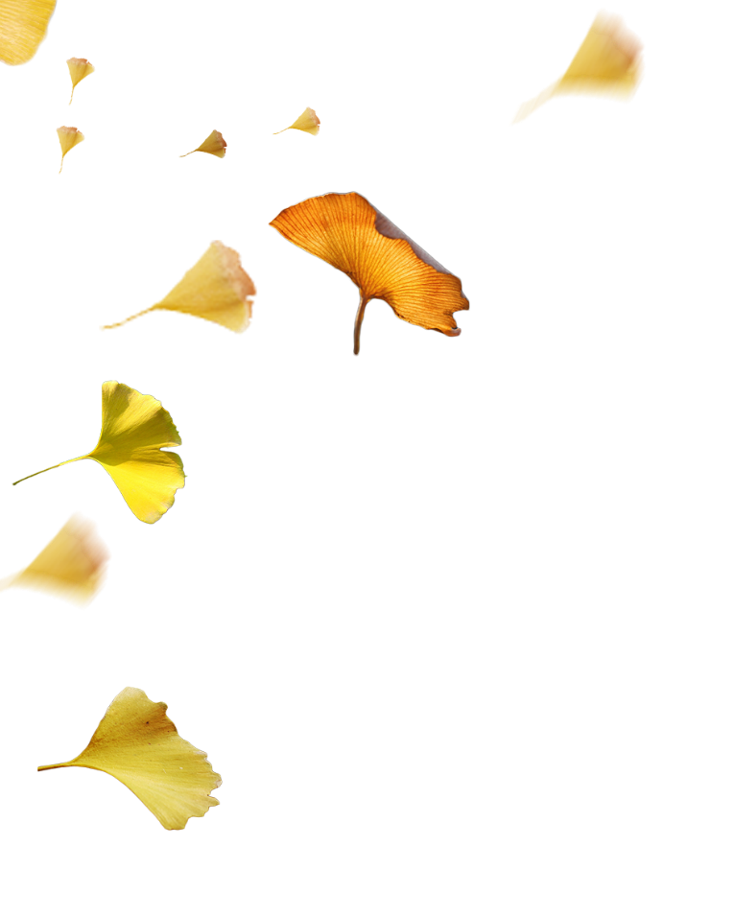
秋天的雨，是一把钥匙。
秋天的雨，有一盒五彩缤纷的颜料。
秋天的雨，藏着非常好闻的气味。
秋天的雨，吹起了金色的小喇叭。
秋天的雨，带给大地的是一曲丰收的歌，
带给小朋友的是一首欢乐的歌。

Slide 4
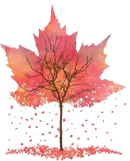
秋天的雨，是一把钥匙。它带着清凉和温柔，轻轻地，轻轻地，趁你没留意，把秋天的大门打开了。
秋天的雨，有一盒五彩缤纷的颜料。你看，它把黄色给了银杏树，黄黄的叶子像一把把小扇子，扇哪扇哪，扇走了夏天的炎热。它把红色给了枫树，红红的枫叶像一枚枚邮票，飘哇飘哇，邮来了秋天的凉爽。金黄色是给田野的，看，田野像金色的海洋。橙红色是给果树的，橘子、柿子你挤我碰，争着要人们去摘呢！菊花仙子得到的颜色就更多了，紫红的、淡黄的、雪白的……美丽的菊花在秋雨里频频点头。
秋天的雨，藏着非常好闻的气味。梨香香的，菠萝甜甜的，还有苹果、橘子，好多好多香甜的气味，都躲在小雨滴里呢！小朋友的脚，常被那香味勾住。
秋天的雨，吹起了金色的小喇叭。它告诉大家，冬天快要来了。小喜鹊衔来树枝造房子，小松鼠找来松果当粮食，小青蛙在加紧挖洞，准备舒舒服服地睡大觉。松柏穿上厚厚的、油亮亮的衣裳，杨树、柳树的叶子飘到树妈妈的脚下。它们都在准备过冬了。
秋天的雨，带给大地的是一曲丰收的歌，带给小朋友的是一首欢乐的歌。

Slide 5
秋天的雨，
是一把钥匙。
秋天的雨，
有一盒五彩缤纷的颜料。
秋天的雨，
藏着非常好闻的气味。
秋天的雨，
吹起了金色的小喇叭。
秋天的雨，
带给大地的
是一曲丰收的歌，
带给小朋友的
是一首欢乐的歌。

Slide 6
秋天的雨，是一把钥匙。它
带着清凉和温柔，轻轻地，轻轻
地，趁你没留意，把秋天的大门
打开了。

Slide 7
秋天的雨，有一盒五彩缤纷的颜料。你看，它把黄色给了银杏树，黄黄的叶子像一把把小扇子，扇哪扇哪，扇走了夏天的炎热。它把红色给了枫树，红红的枫叶像一枚枚邮票，飘哇飘哇，邮来了秋天的凉爽。金黄色是给田野的，看，田野像金色的海洋。橙红色是给果树的，橘子、柿子你挤我碰，争着要人们去摘呢！菊花仙子得到的颜色就更多了，紫红的、淡黄的、雪白的……美丽的菊花在秋雨里频频点头。

Slide 8
秋天的雨，有一盒五彩缤纷的颜料。你看，它把黄色给了银杏树，黄黄的叶子像一把把小扇子，扇哪扇哪，扇走了夏天的炎热。它把红色给了枫树，红红的枫叶像一枚枚邮票，飘哇飘哇，邮来了秋天的凉爽。金黄色是给田野的，看，田野像金色的海洋。橙红色是给果树的，橘子、柿子你挤我碰，争着要人们去摘呢！菊花仙子得到的颜色就更多了，紫红的、淡黄的、雪白的……美丽的菊花在秋雨里频频点头。

Slide 9
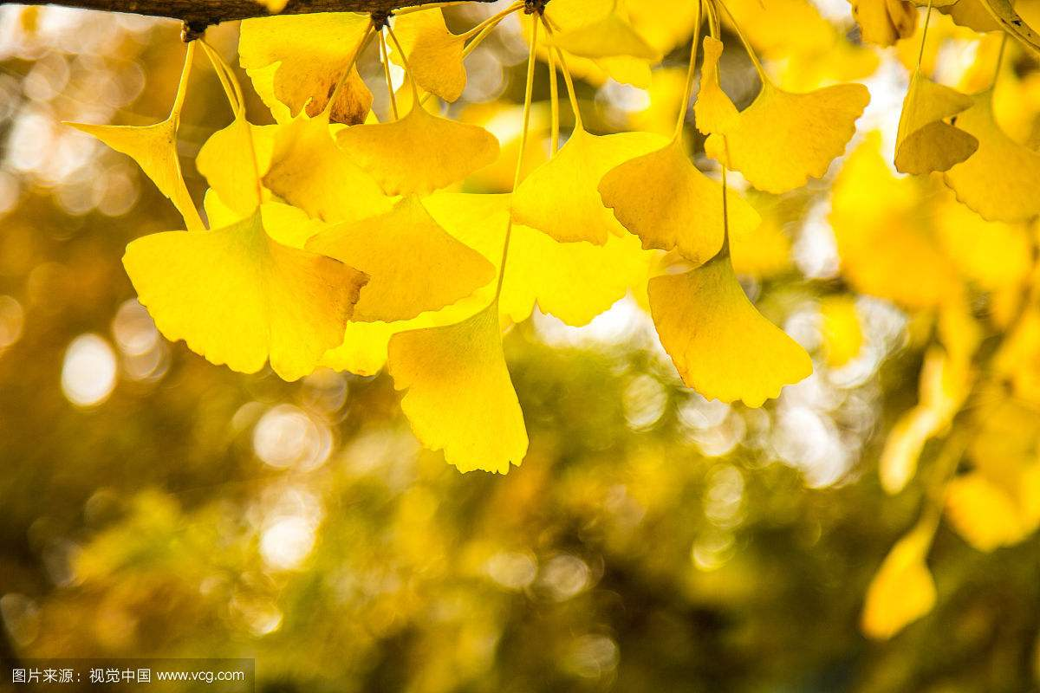
它把黄色给了银杏树，黄黄的叶子像一把把小扇子，扇哪扇哪，扇走了夏天的炎热。
它把黄色给了银杏树，带走了夏天的炎热。

Slide 10
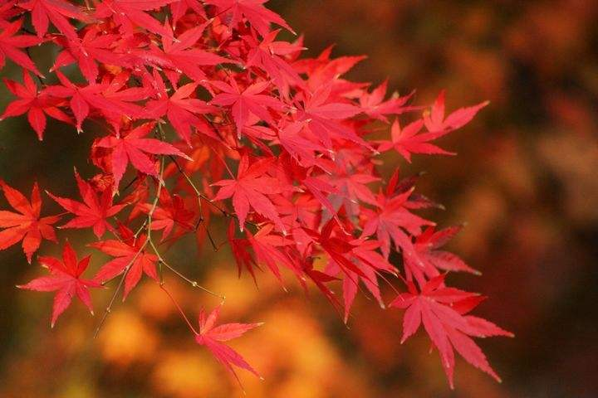
它把红色给了枫树，红红的枫叶像一枚枚邮票，飘哇飘哇，邮来了秋天的凉爽。

Slide 11
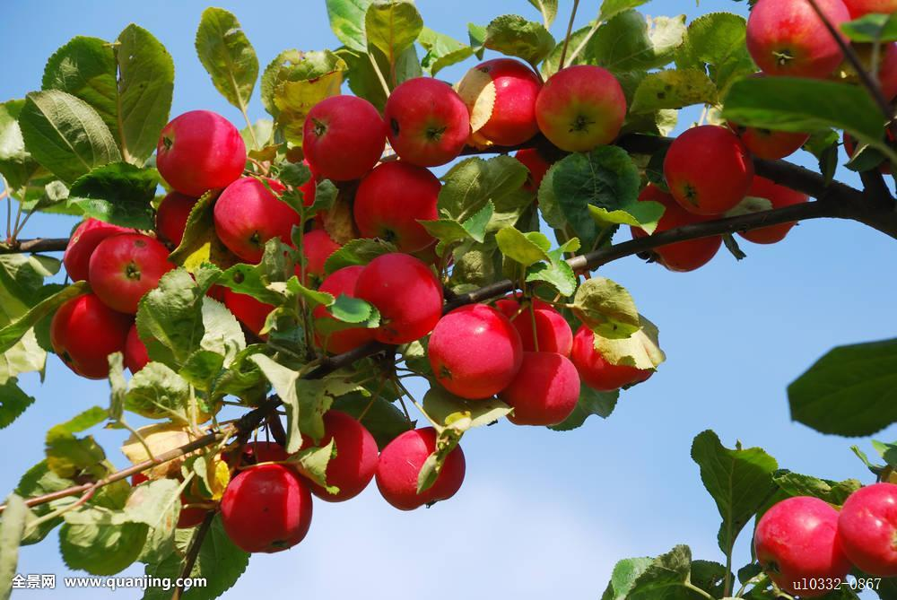
它把黄色给了银杏树，黄黄的叶子像一把把小扇子，扇哪扇哪，扇走了夏天的炎热。
它把红色给了枫树，红红的枫叶像一枚枚邮票，飘哇飘哇，邮来了秋天的凉爽。
它把 色给了 ， 像 ，
， 。

Slide 12
金黄色是给田野的，看，田野像金色的海洋。橙红色是给果树的，橘子、柿子你挤我碰，争着要人们去摘呢！菊花仙子得到的颜色就更多了，紫红的、淡黄的、雪白的……美丽的菊花在秋雨里频频点头。

Slide 13
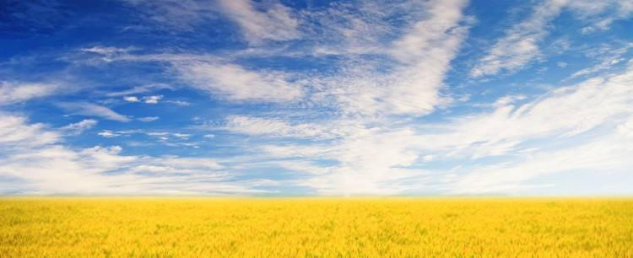
金黄色是给田野的，看，田野像金色的海洋。

Slide 14
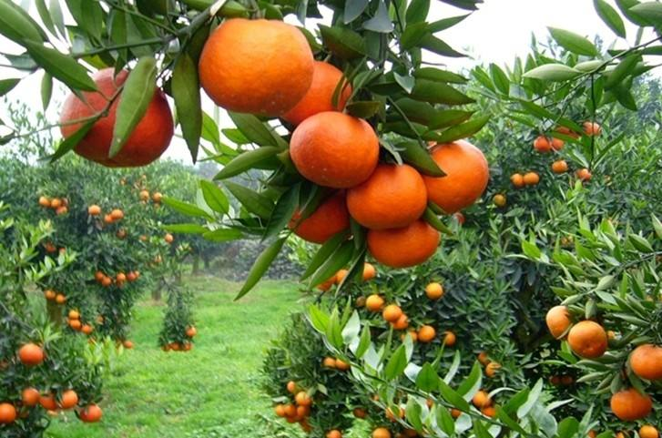
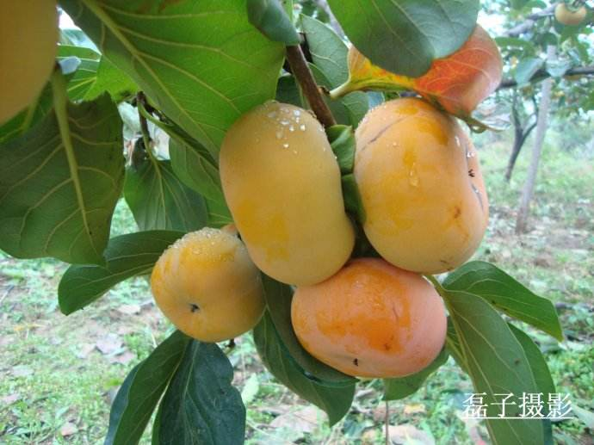
橙红色是给果树的，橘子、柿子你挤我碰，争着要人们去摘呢！

Slide 15
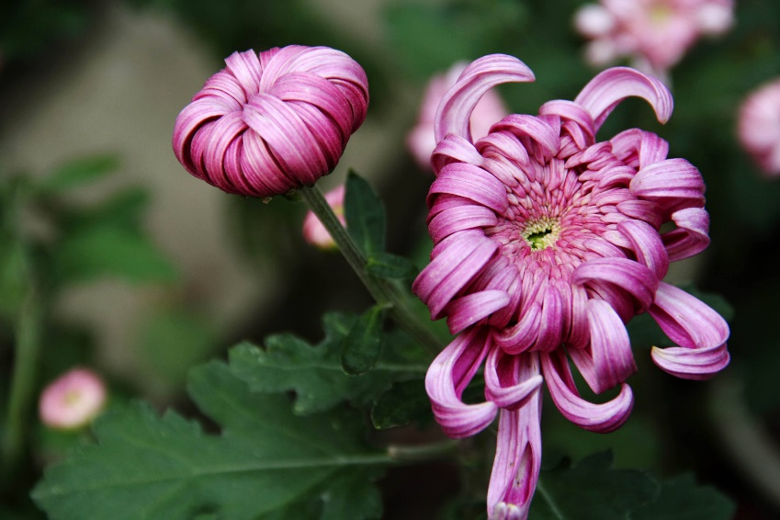
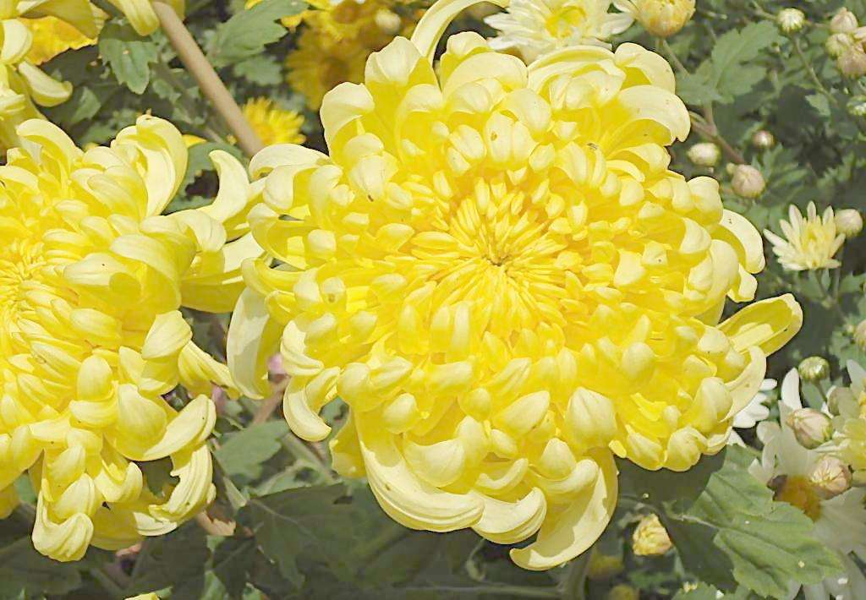
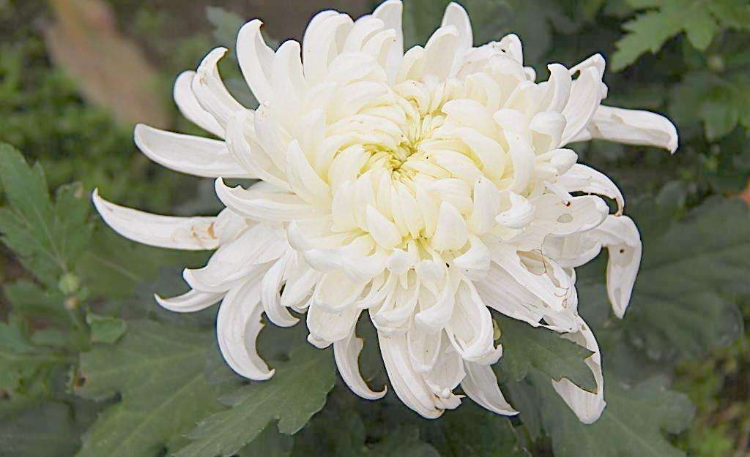
菊花仙子得到的颜色就更多了，紫红的、淡黄的、雪白的……美丽的菊花在秋雨里频频点头。

Slide 16
五彩缤纷

Slide 17
五彩缤纷的颜料
五彩缤纷的（ ）

Slide 18
秋天的雨，有一盒五彩缤纷的颜料。你看，它把黄色给了银杏树，黄黄的叶子像一把把小扇子，扇哪扇哪，扇走了夏天的炎热。它把红色给了枫树，红红的枫叶像一枚枚邮票，飘哇飘哇，邮来了秋天的凉爽。金黄色是给田野的，看，田野像金色的海洋。橙红色是给果树的，橘子、柿子你挤我碰，争着要人们去摘呢！菊花仙子得到的颜色就更多了，紫红的、淡黄的、雪白的……美丽的菊花在秋雨里频频点头。

Slide 19
秋天的雨，有一盒 的颜料。你看，它把 给了 ， 的叶子像一把把小扇子，扇哪扇哪，扇走了夏天的炎热。它把 给了 ， 的枫叶像一枚枚邮票，飘哇飘哇，邮来了秋天的凉爽。 是给 的，看，田野像 的海洋。 是给 的，橘子、柿子你挤我碰，争着要人们去摘呢！菊花仙子得到的颜色就更多了， 、 、 ……美丽的菊花在秋雨里频频点头。

Slide 25
秋天的雨，有一盒五彩缤纷的颜料。你看，它把黄色给了银杏树，黄黄的叶子像一把把小扇子，扇哪扇哪，扇走了夏天的炎热。它把红色给了枫树，红红的枫叶像一枚枚邮票，飘哇飘哇，邮来了秋天的凉爽。金黄色是给田野的，看，田野像金色的海洋。橙红色是给果树的，橘子、柿子你挤我碰，争着要人们去摘呢！菊花仙子得到的颜色就更多了，紫红的、淡黄的、雪白的……美丽的菊花在秋雨里频频点头。

